Slide 1
‘위하여’
홍보영상 기획안

Slide 2
영상제작 개요
가. 사 업 명 : 현대에프앤비 위하여 홍보영상 제작
나. 제작형식: FULL-HD 1920X1080 (스튜디오 연출 및 로케이션)
다. 제작분량: 5분 내외
라. 제작언어: 미정
마. 납품사양: 동영상 파일(MOV, MP4, WMV 등)
바. 제작방향: 다양한 인물들이 각자가 처한 답답한 현실 속에서 ‘위하여’를 먹고 위장이 편해지는 상황을
연출하여 시청자들로 하여금 재미와 제품에 대한 호기심과 정보를 전달함.

Slide 3
에피소드-1
“속상하다. 속상해”

Slide 4
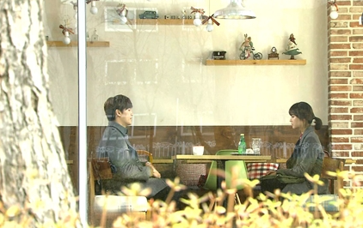
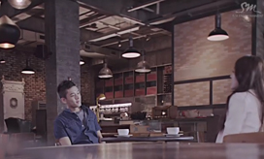
에피소드-1
구성예시 1/1
구분 | 이미지 | 비디오 | 오디오 / 자막
1 |  | 카페에 마주보고 있는 연인 | (여성 시점으로 나레이션) 우리가 사귄 지 1257일 / D+1257
2 |  | 팔짱을 끼고 노려보는 여자 다른 곳을 바라보고 있는 남자 | 그는 변했다.
3 |  | 예전에 행복했던 모습 (신발끈을 묶어주는 남자, 팔짱을 끼고 걷는 모습) | 영원한 건 없다.

Slide 5
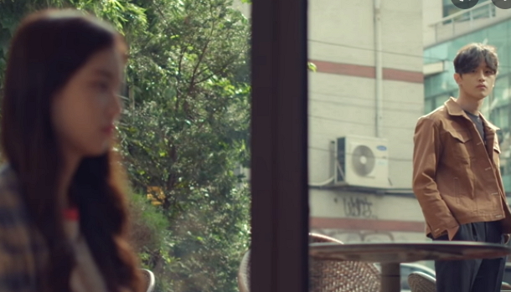
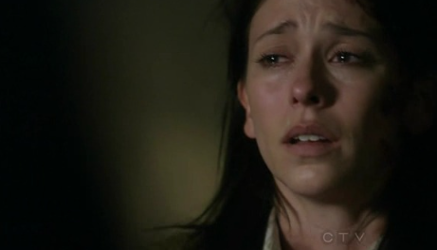
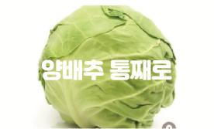
에피소드-1
구성예시 2/4
구분 | 이미지 | 비디오 | 오디오 / 자막
4 |  | 자리를 박차고 나가는 남자 (slow 촬영) | 우린 헤어졌다.
5 |  | 남겨진 여자는 한숨을 푹 쉬며, 배를 움켜쥔다. (얼굴 점차 클로즈업) | “속상하다 속상해”
6 |  | 양배추가 빙글빙글 돌다가 멈추고 자막 발생 혹은 양배추가 툭 떨어지고 자막 발생 (slow촬영) | 양배추를 통째로 넣었다! / 양배추를 통째로

Slide 6
제작 방향
구성예시 3/4
구분 | 이미지 | 비디오 | 오디오 / 자막
7 |  | 반으로 잘린 양배추의 단면 | 겉잎부터 심지까지 / 겉잎부터 심지까지
8 |  | 3D- 연녹색의 알맹이들이 생성 | 저온감압추출방식으로 영양성분은 그대로 / 양배추의 영양성분을 그대로
9 |  | 3D-알맹이들이 가루로 바뀌어 포장제에 담긴다. | 한포에 담았다 / 한포에 담았다
양배추 영양성분을
그대로

Slide 7
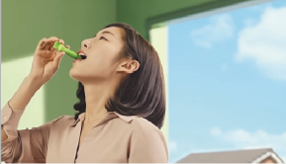
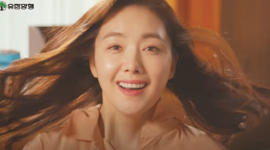
제작 방향
구성예시 4/4
구분 | 이미지 | 비디오 | 오디오 / 자막
10 |  | 3D-손이 등장해 위하여를 잡는 모습 (손만 실사 촬영) | 한포에 담았다
11 |  | 위하여 먹는 모습(측면컷) | 페퍼민트와 자일리톨을 넣어
12 |  | 환하게 웃는 주인공 (얼굴 점차 클로즈업 / slow) | 상쾌하게

Slide 8
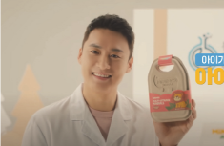
제작 방향
구성예시 4/4
구분 | 이미지 | 비디오 | 오디오 / 자막
10 |  | 제품을 들고 웃는 주인공 | 이제부터 편한 하루를 위하여 / 위하여
11
12

Slide 9
에피소드-2
“불편하다. 불편해”

Slide 10
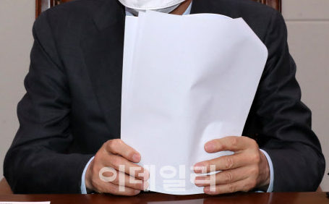
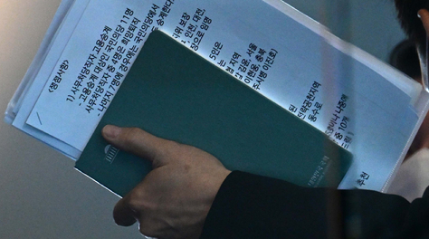
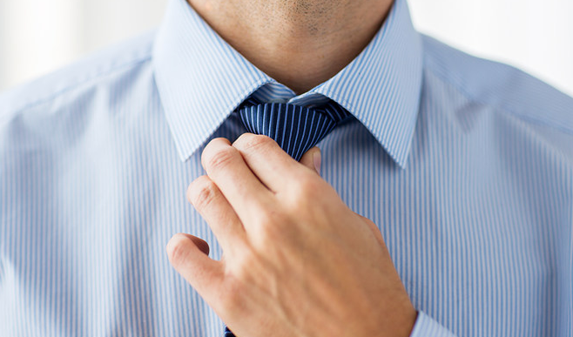
에피소드-2
구성예시 1/6
구분 | 이미지 | 비디오 | 오디오 / 자막
1 |  | 결제서류철을 덮으며, 책상에 한번 세우며 정리하는 손 (얼굴 노출X)
2 |  | 서류철을 옆에 들고 걸어가는 모습 (얼굴 노출X)
3 |  | 넥타이를 바짝 땡기며 걸어가는 모습 (틸업으로 얼굴 노출 -> 에피소드1에 나온 남자) | (남자 시점으로 나레이션) 입사한 지 150일 / D+150

Slide 11
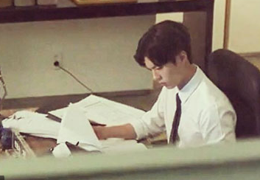
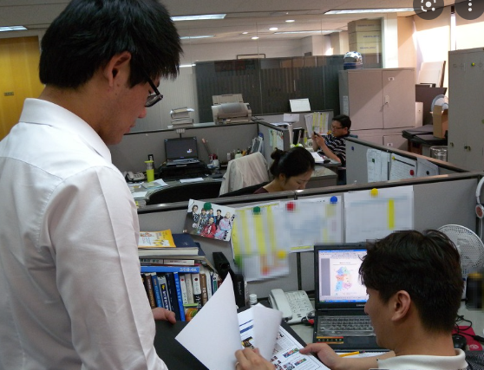
에피소드-2
구성예시 2/6
구분 | 이미지 | 비디오 | 오디오 / 자막
4 |  | 상사가 앉아 있는 자리로 걸어간다 (걸어가는 주인공 시점으로 촬영)
5 |  | 남자의 뒷모습과 상사 (카메라 남자 팔로우) | 여전히 적응하기 힘들다
6 |  | 결제서류를 내밀고, 상사 힐끔 보며 서류검토 | 제발 오늘도 무사히…

Slide 12
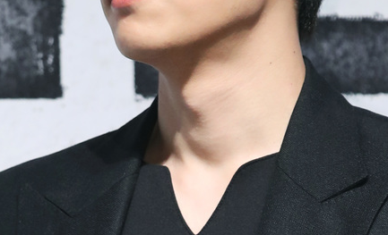
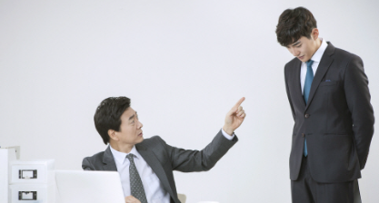
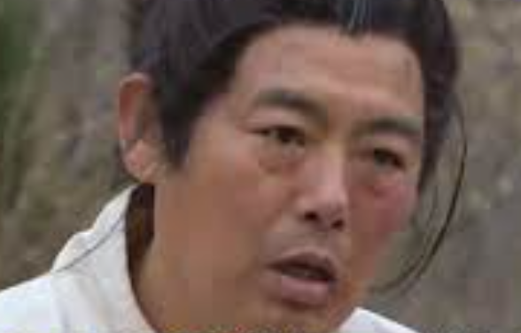
에피소스-2
구성예시 3/6
구분 | 이미지 | 비디오 | 오디오 / 자막
7 |  | 침을 꿀꺽 삼키는 남자 (slow촬영) | 심장박동 소리
8 |  | 화가 난 듯 서류철을 닫고 삿대질 하는 상사 | 그냥 그만둘까
9 |  | 꾸벅 인사 하고 뒤돌아 서는 남자 (얼굴 점점 클로즈업) | “불편하다 불편해”

Slide 13
에피소드-2
구성예시 4/6
구분 | 이미지 | 비디오 | 오디오 / 자막
10 |  | 양배추가 빙글빙글 돌다가 멈추고 자막 발생 혹은 양배추가 툭 떨어지고 자막 발생 (slow촬영) | 양배추를 통째로 넣었다! / 양배추를 통째로
11 |  | 반으로 잘린 양배추의 단면 | 겉잎부터 심지까지 / 겉잎부터 심지까지
12 |  | 3D- 연녹색의 알맹이들이 생성 | 저온감압추출방식으로 영양성분은 그대로 / 양배추의 영양성분을 그대로

Slide 14
에피소드-2
구성예시 5/6
구분 | 이미지 | 비디오 | 오디오 / 자막
13 |  | 3D-알맹이들이 가루로 바뀌어 포장제에 담긴다. | 한포에 담았다 / 한포에 담았다
14 |  | 3D+실사-손이 등장해 위하여를 잡는 모습 (손만 실사 촬영) | 한포에 담았다
15 |  | 위하여 먹는 모습(남자주인공으로 측면컷) | 페퍼민트와 자일리톨을 넣어

Slide 15
에피소드-2
구성예시 6/4
구분 | 이미지 | 비디오 | 오디오 / 자막
16 |  | 환하게 웃는 남자 주인공 (얼굴 점차 클로즈업 / slow) | 상쾌하게
17 |  | 제품을 들고 웃는 주인공 | 이제부터 편한 하루를 위하여 / 위하여
18

Slide 16
에피소드-3
“답답하다. 답답해”

Slide 17
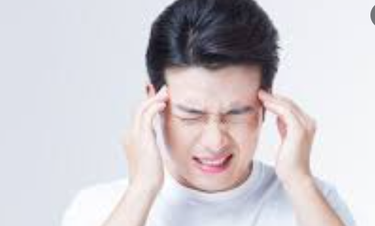
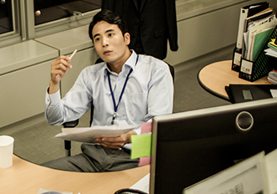
에피소드-3
구성예시 1/6
구분 | 이미지 | 비디오 | 오디오 / 자막
1 |  | 피곤한 표정으로 업무를 보고 있는 상사 | 이 회사에 들어 온지 올해로 15년 / D+5,475
2 |  | 피곤한 듯 관자놀이를 만지는 상사 | 반복되는 일상, 이제 지겹다.
3 |  | 걸어오는 신입을 슬쩍 보는 상사 | 그가 온다.

Slide 18
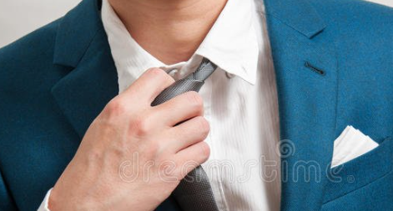
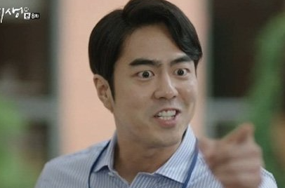
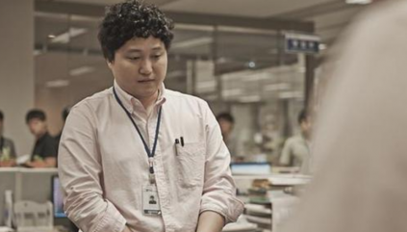
에피소드-3
구성예시 2/6
구분 | 이미지 | 비디오 | 오디오 / 자막
4 |  | 넥타이를 슬쩍 푸는 상사 | 진정하자, 진정해 (목탁소리)
5 |  | 서류를 본 후, 신입사원을 향해 삿대질 하며 분노하는 상사
6 |  | 신입사원을 바라보며, 손가락질 보임. (카메라 상사시점으로) | 진짜 뭐가 문제지?

Slide 19
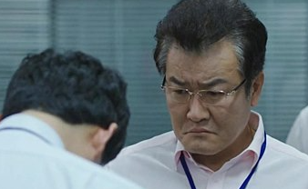
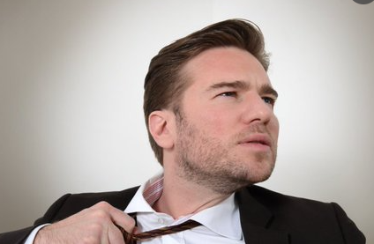
에피소드-3
구성예시 3/6
구분 | 이미지 | 비디오 | 오디오 / 자막
7 |  | 인사하고 돌아가는 신입사원을 보는 상사 (상사 시점 카메라)
8 |  | 짜증나는 듯 넥타이를 푼다. (얼굴 점점 클로즈업) | 답답하다. 답답해
9 |  | 양배추가 빙글빙글 돌다가 멈추고 자막 발생 혹은 양배추가 툭 떨어지고 자막 발생 (slow촬영) | 양배추를 통째로 넣었다! / 양배추를 통째로

Slide 20
에피소드-3
구성예시 4/6
구분 | 이미지 | 비디오 | 오디오 / 자막
7 |  | 반으로 잘린 양배추의 단면 | 겉잎부터 심지까지 / 겉잎부터 심지까지
8 |  | 3D- 연녹색의 알맹이들이 생성 | 저온감압추출방식으로 영양성분은 그대로 / 양배추의 영양성분을 그대로
9 |  | 3D-알맹이들이 가루로 바뀌어 포장제에 담긴다. | 한포에 담았다 / 한포에 담았다

Slide 21
에피소드-3
구성예시 5/6
구분 | 이미지 | 비디오 | 오디오 / 자막
10 |  | 3D-손이 등장해 위하여를 잡는 모습 (손만 실사 촬영) | 한포에 담았다
11 |  | 위하여 먹는 모습(측면컷) | 페퍼민트와 자일리톨을 넣어
12 |  | 환하게 웃는 주인공 (얼굴 점차 클로즈업 / slow) | 상쾌하게

Slide 22
에피소드-3
구성예시 6/6
구분 | 이미지 | 비디오 | 오디오 / 자막
10 |  | 제품을 들고 웃는 주인공 | 이제부터 편한 하루를 위하여 / 위하여
11
12

Slide 23
에피소드-4

Slide 24
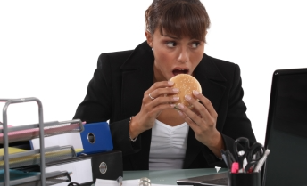
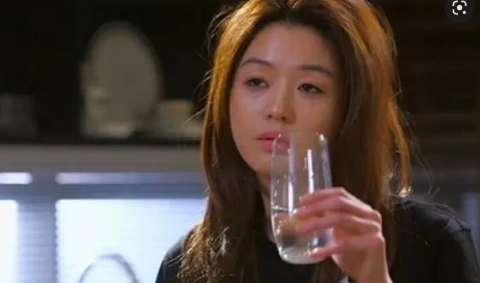
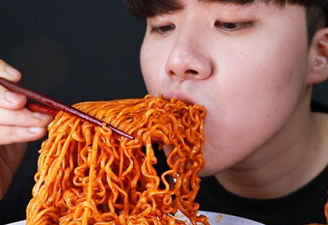
에피소드-4
구성예시 1/5
구분 | 이미지 | 비디오 | 오디오 / 자막
1 |  | 사무실에서 분주하게 일하며 샌드위치를 먹는다 (젊은 남자주인공) | 바쁜 일상으로 불규칙한 식생활 / 불규칙한 식생활
2 |  | 술을 마시고 오바이트를 할뻔 한다 (여자 주인공) | 잦은 회식과 음주로 불편한 위장 / 잦은 음주
3 |  | 식탁에서 매운 음식을 먹는다 (상사 남자 주인공) | 맵고 자극적인 음식을 자주 즐기는 일상 / 자극적인 음식을 즐김

Slide 25
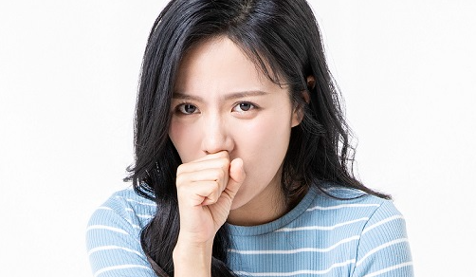
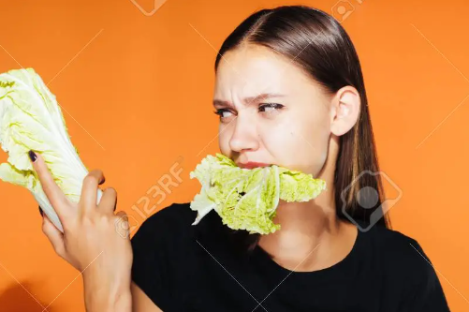
에피소드-4
구성예시 2/5
구분 | 이미지 | 비디오 | 오디오 / 자막
4 |  | 업체와의 미팅에서 트림을 하는 여자 (여자 주인공) | 속에서 올라오는 불쾌감으로 떨어지는 자신감 / 반복되는 위장장애
5 |  | 양배추즙을 힘들게 먹는 모습,양배추 잎을 통으로 질겅질겅 씹는 모습, 채썬 양배추를 먹는 모습 (각 주인공) | 위에는 좋지만 맛없는 양배추 제품 / 맛없는 양배추 제품
6 |  | 위 상황 분할화면으로 등장 | 그렇다면! 당신에게는 위하여가 해답!

Slide 26
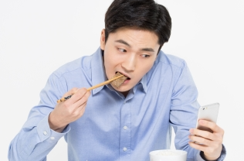
에피소드-4
구성예시 3/5
구분 | 이미지 | 비디오 | 오디오 / 자막
7 |  | 식탁에 있던 위하여 집는 컷(상사 남자 주인공) | 식탁 위에
8 |  | 책상에 있던 위하여 집는 컷 (젊은 남자 주인공) | 책상 위에
9 |  | 가방에 있던 위하여 집는 컷 (여자 주인공) | 가방 안에

Slide 27
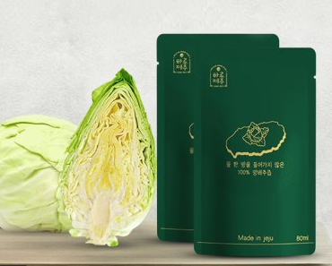
에피소드-4
구성예시 4/5
구분 | 이미지 | 비디오 | 오디오 / 자막
10 |  | 각 주인공들이 제품을 먹는다 | 간편하게 한입에 톡!
11 |  | 각 주인공들이 환하게 웃는 장면 | 속상할 때! 불편할 때! 답답할 때! / 속상할 때! 불편할 때! 답답할 때!
12 |  | 제품 뷰티 | 하루 한번 위하여 /위하여

Slide 28
에피소드-4
구성예시 5/5
구분 | 이미지 | 비디오 | 오디오 / 자막
13 |  | 제품 뷰티 | 위하여 환도 있어요~ / 위하여 환

